Slide 1
О реализации мер по содействию развитию кадетского образования в Архангельской области
Котлов Сергей Александрович
министр

Slide 2
Нормативно-правовая основа кадетского образования
Федеральный закон от 29 декабря 2012 года № 273-ФЗ «Об образовании в Российской Федерации»
закон Архангельской области от 02 июля 2013 года № 712-41-ОЗ «Об образовании в Архангельской области»
закон Архангельской области от 22 февраля 2013 года № 615-37-ОЗ «О кадетском образовании в Архангельской области»
Порядок организации и осуществления образовательной деятельности по основным общеобразовательным программам – образовательным программам начального общего, основного общего и среднего общего образования, утвержденный приказом Министерства образования и науки Российской Федерации от 30 августа 2013 года № 1015
Порядок создания и деятельности кадетских классов в государственных и муниципальных общеобразовательных организациях, расположенных на территории Архангельской области, утвержденный постановлением министерства образования и науки Архангельской области от 04 декабря 2015 года № 17
Методические рекомендации Министерства образования и науки Российской Федерации:
по нормативному правовому регулированию деятельности образовательных организаций кадетской направленности (письмо от 19 мая 2017 года № 08-986);
по созданию в муниципальных общеобразовательных организациях кадетских классов разной ведомственной направленности (письмо от 18 августа 2017 года № 08-1599);
по организации учебно-воспитательного процесса (внеучебная, воспитательная и военно-патриотическая работа) в кадетских учреждениях (кадетские корпуса, школы, классы) с учетом их специфики (письмо от 19 декабря 2017 года № 08-2687)

Slide 3
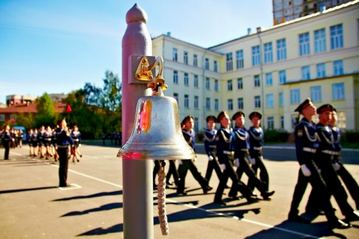
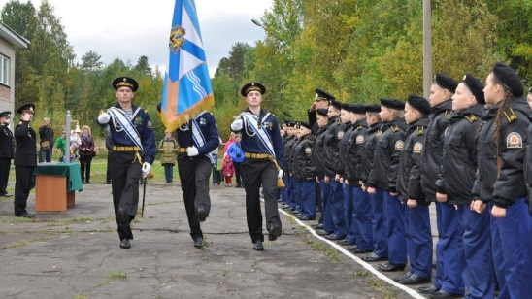
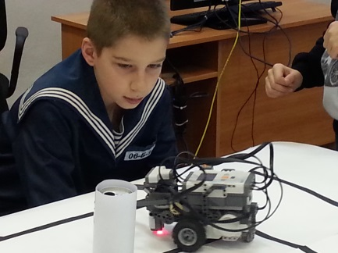
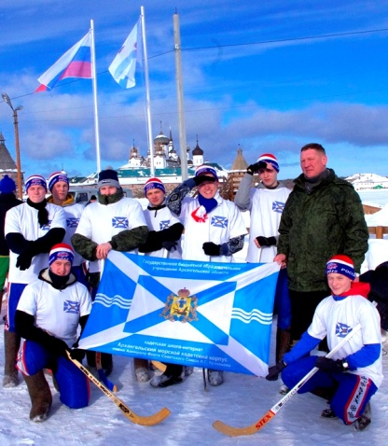
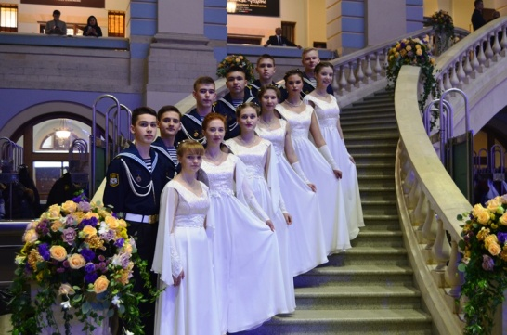
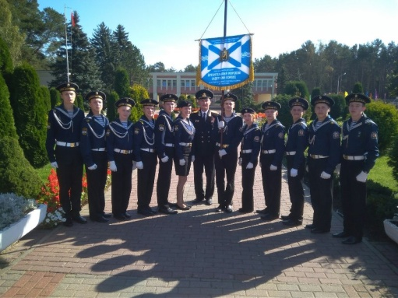
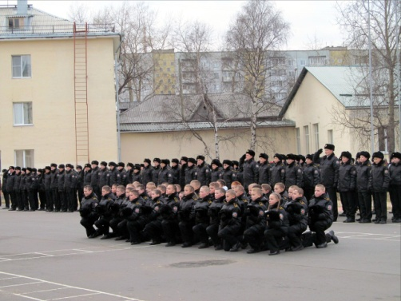
Система кадетского образования в Архангельской области

Slide 4
Система кадетского образования в Архангельской области
Архангельский морской кадетский корпус - ресурсный центр кадетского образования Архангельской области
(распоряжение министерства образования и науки Архангельской области
от 31 декабря 2015 года № 2587)
Направления работы:
- формирование единого информационного пространства;
- создание методической базы в сфере кадетского образования;
- повышение профессионального уровня педагогических работников Архангельской области в сфере кадетского образования;
- разработка и издание информационных материалов;
- сбор информации и анализ ситуации в сфере кадетского образования в Архангельской области;
- распространение всероссийского опыта по кадетскому образованию

Slide 5
Система кадетского образования в Архангельской области
64
муниципальные общеобразовательные организации
МО с большим количеством ОО с кадетскими классами:
Архангельск – 21
Красноборский – 6
Холмогорский – 6
Плесецкий – 5
Приморский – 4
Устьянский – 4
Отсутствуют кадетские классы: Верхнетоемский, Каргопольский, Котласский, Шенкурский районы, г. Мирный, Новая Земля
18 муниципальных районов и городских округов

Slide 6
Система кадетского образования в Архангельской области
Уровень образования | Количество классов | Количество учащихся
Начальное общее | 81 | 2 003
Основное общее | 149 | 3 300
Среднее общее | 13 | 238
2015/16 учебный год
2017/18 учебный год

Slide 7
Система кадетского образования в Архангельской области
средняя школа N 55 имени А.И.Анощенкова – «Юные инспектора дорожного движения», аварийно-спасательное, морское, гражданско-патриотическое направление
средняя школа N 9 - экологическое, аварийно-спасательное, поисковое направление
средняя школа N 43 – «Юные инспектора дорожного движения», аварийно-спасательное, общевойсковое направление
средняя общеобразовательная школа №1 г.Онеги - «Юные инспектора дорожного движения», военно-спортивной направленности, МЧС
Луковецкая средняя школа – «Юные инспектора дорожного движения», военно-спортивный, «Дружина юных пожарных».

Slide 8
Финансирование образовательных организаций
Государственная программа Архангельской области «Развитие образования и науки Архангельской области (2013 - 2025 годы)»
Субвенция на кадетские классы (тыс. руб.)
Архангельский морской кадетский корпус (тыс. руб.)
2015 год | 203 239,0
2016 год | 238 826,6
2017 год | 284 059,8
2018 год | 300 819,3
2015 год | 85 009,5
2016 год | 92 451,5
2017 год | 84 617,1
2018 год | 86 111,09

Slide 9
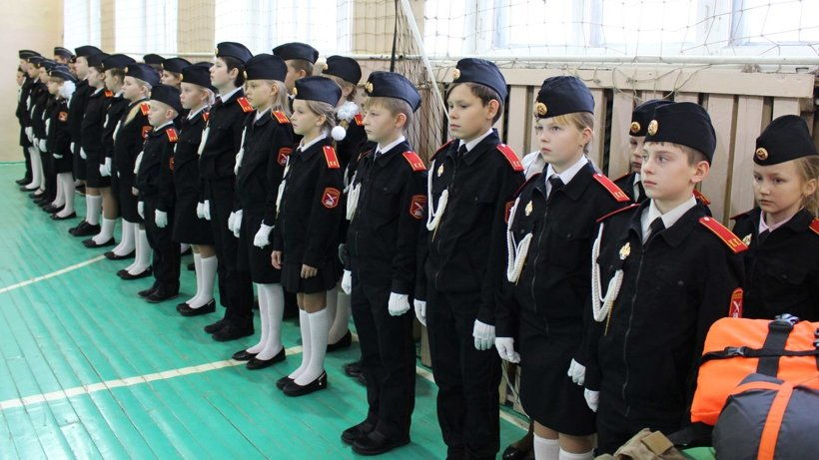
Патриотическое воспитание
Всероссийское военно-патриотическое движение «ЮНАРМИЯ»
41 отряд – 1 702 юнармейца
819 объединений патриотической направленности – 21 756 школьников.
в том числе:
233 объединения военно-патриотической направленности – 7 804 обучающихся;
58 объединений «почетные караулы» – 758 обучающихся;
46 объединений морского профиля – 1 659 человек

Slide 10
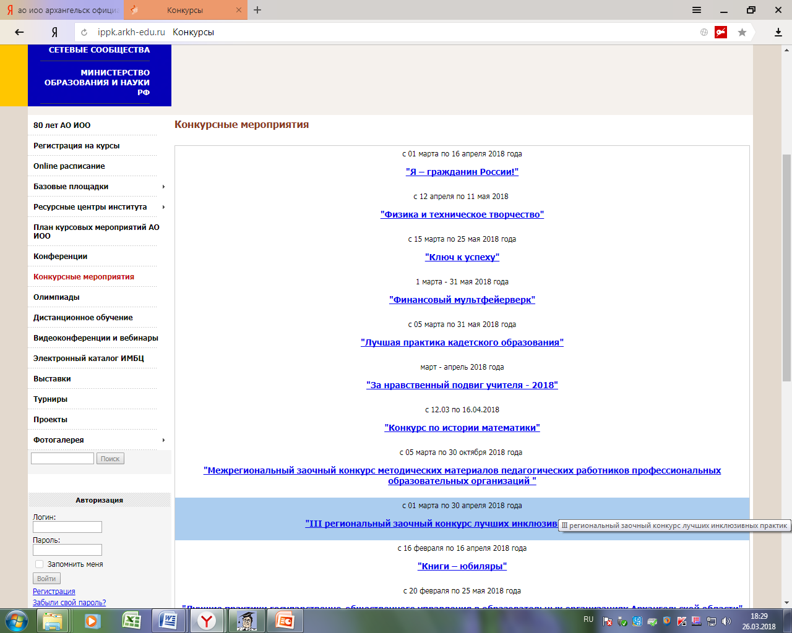
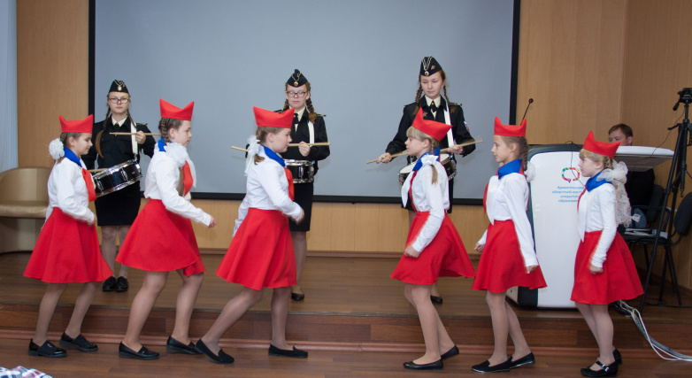
Методическое сопровождение
«Организация военно-медицинской подготовки в патриотических объединениях» (очно, 24 часа);
Организация патриотического воспитания молодежи: допризывная подготовка» (заочно, 24 часа);
«Кадетское образование» (очно, 40 часов);
«Организация учебно-полевых сборов школьников» (очно, 40 часов);
«Особенности обучения школьников стрельбе» (очно, 24 часа);
«Организация патриотического воспитания молодежи: проектная и грантовая деятельность» (заочно, 16 часов).

